Slide 1

Principii, Tehnici și Dispozitive de Măsurare Multimetrul numeric – partea 2

Slide 2

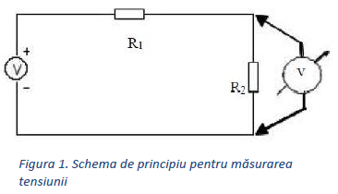
Măsurarea tensiunii:
Măsurarea tensiunii între două puncte dintr-un circuit, de potenţial electric diferit, presupune conectarea în paralel a voltmetrului în circuitul de măsurare.
Obs.: Pentru ca circuitul să nu fie influenţat de prezenţa aparatului, este necesar ca rezistenţa internă a acestuia să fie infinită (Rv→∞).
Din cauza imposibilităţii de a realiza din punct de vedere practic o rezistenţă infinită (voltmetrele având o rezistenţă internă mare), apare o eroare de măsurare.
Rezistenţa echivalentă văzută de la bornele generatorului este Rv || R.

Slide 3
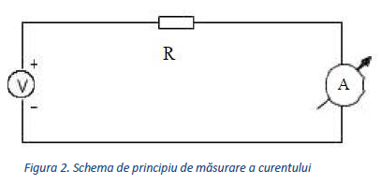
Măsurarea curentului:
Măsurarea curentului pe un ochi de circuit presupune conectarea în serie a unui ampermetru în circuitul respectiv.
Obs.: Pentru ca circuitul să nu fie influenţat de prezenţa aparatului, este necesar ca rezistenţa internă a ampermetrului să fie egală cu zero (RA →0).
Rezistenţa internă a ampermetrelor este de ordinul zecilor de ohmi, (în funcţie de domeniul de măsurare poate lua valori de la câţiva ohmi până la câteva sute de ohmi) iar prezenţa ei în circuitul de măsurare duce la apariţia unei erori măsurare.

Slide 4
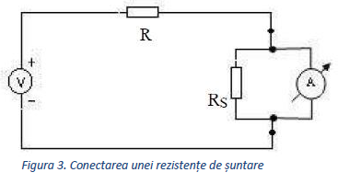

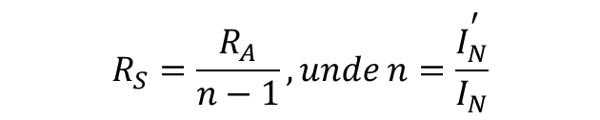
Măsurarea curentului:
Pentru situaţiile în care curentul măsurat depăşeşte domeniul de măsurare al ampermetrului, se poate utiliza un şunt care să permită măsurarea curentului prin preluarea surprusului de curent de către rezistenţa de șuntare RS.
Dacă domeniul ampermetrului este notat cu IN şi rezistenţa internă a acestuia este RA iar noul domeniu la care se doreşte extinderea domeniului este $I_{N}^{\text{′}},$ atunci rezistenţa de şuntare se poate dimensiona cu relaţia:
$$R_{S}=\frac{R_{A}}{n−1}, unde n=\frac{I_{N}^{\text{′}}}{I_{N}}$$

Slide 5
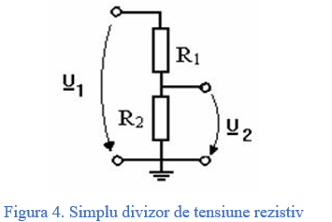
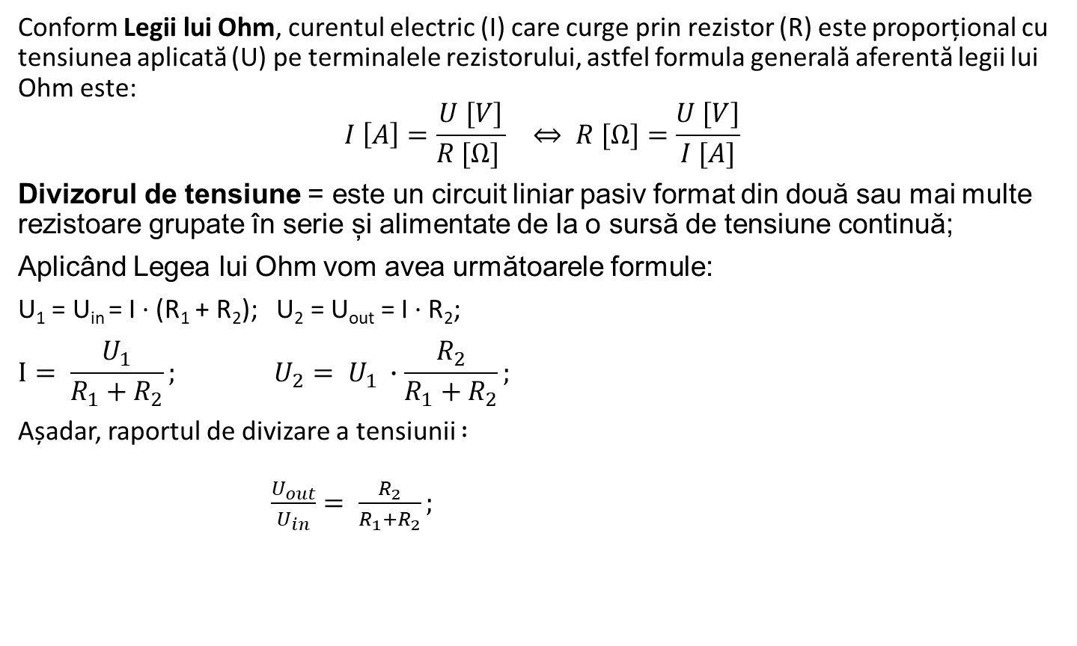
Divizorul de tensiune:
Conform Legii lui Ohm, curentul electric (I) care curge prin rezistor (R) este proporțional cu tensiunea aplicată (U) pe terminalele rezistorului, astfel formula generală aferentă legii lui Ohm este:
$$I \left[A\right]=\frac{U [V]}{R [Ω] } ⇔ R [Ω]=\frac{U [V]}{I [A]}$$
Divizorul de tensiune = este un circuit liniar pasiv format din două sau mai multe rezistoare grupate în serie și alimentate de la o sursă de tensiune continuă;
Aplicând Legea lui Ohm vom avea următoarele formule:
U₁ = U_{in} = I ∙ (R₁ + R₂); U₂ = U_{out} = I ∙ R₂;
$$I= \frac{U_{1}}{R_{1}+R_{2}}; U_{2}= U_{1} ∙\frac{R_{2}}{R_{1}+R_{2}};$$
Așadar, raportul de divizare a tensiunii $:$
$\frac{U_{out}}{U_{in}}= \frac{R_{2}}{R_{1}+R_{2}};$

Slide 6
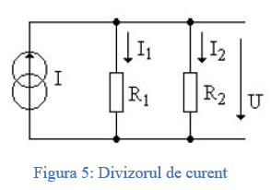
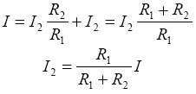
Divizorul de curent:
Dacă la ieșirea unui circuit nu este conectată o rezistență de sarcină, se poate aplica regula divizorului de curent pentru a determina curentul prin R2 de exemplu.
La fel de bine se poate aplica regula divizorului de curent si pentru a afla curentul prin R1.
Presupunând rezistentele parcurse de curentii I1 si I2,
cu legea curentilor lui Kirchhoff se găsește:
I = I1 + I2
Cãderea de tensiune la bornele rezistentelor se determinã cu legea lui Ohm:
U = I1R1 = I2R2
Combinând relațiile de mai sus se obține:

Slide 7
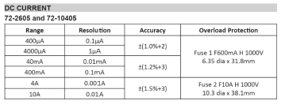
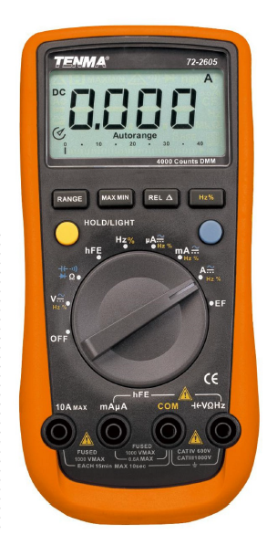


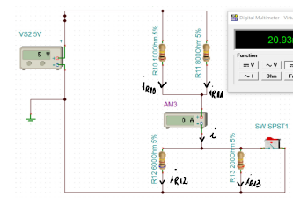

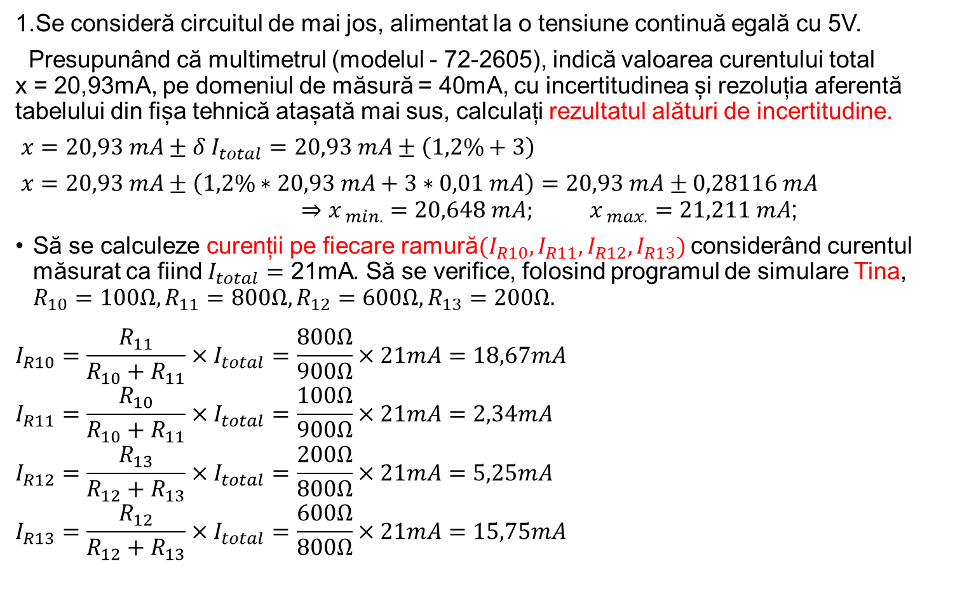
Aplicații:
1.Se consideră circuitul de mai jos, alimentat la o tensiune continuă egală cu 5V.
Presupunând că multimetrul (modelul - 72-2605), indică valoarea curentului total x = 20,93mA, pe domeniul de măsură = 40mA, cu incertitudinea și rezoluția aferentă tabelului din fișa tehnică atașată mai sus, calculați rezultatul alături de incertitudine.
$x=20,93 mA±{\text{δ} I}_{total}=20,93 mA±\left(1,2\%+3\right)$
$x=20,93 mA±\left(1,2\%∗20,93 mA+3∗0,01 mA\right)=20,93 mA±0,28116 mA$ $⇒x_{ min.}=20,648 mA; x_{ max.}=21,211 mA$;
Să se calculeze curenții pe fiecare ramură$(I_{R10},I_{R11},I_{R12},I_{R13})$ considerând curentul măsurat ca fiind $I_{total}=\text{21}\text{mA}$. Să se verifice, folosind programul de simulare Tina, $R_{10}=100Ω,R_{11}=800Ω,R_{12}=600Ω,R_{13}=200Ω.$
$$I_{R10}=\frac{R_{11}}{R_{10}+R_{11}}×I_{total}=\frac{800Ω}{900Ω}×21mA=18,67mA$$
$$I_{R11}=\frac{R_{10}}{R_{10}+R_{11}}×I_{total}=\frac{100Ω}{900Ω}×21mA=2,34mA$$
$$I_{R12}=\frac{R_{13}}{R_{12}+R_{13}}×I_{total}=\frac{200Ω}{800Ω}×21mA=5,25mA$$
$$I_{R13}=\frac{R_{12}}{R_{12}+R_{13}}×I_{total}=\frac{600Ω}{800Ω}×21mA=15,75mA$$

Slide 8
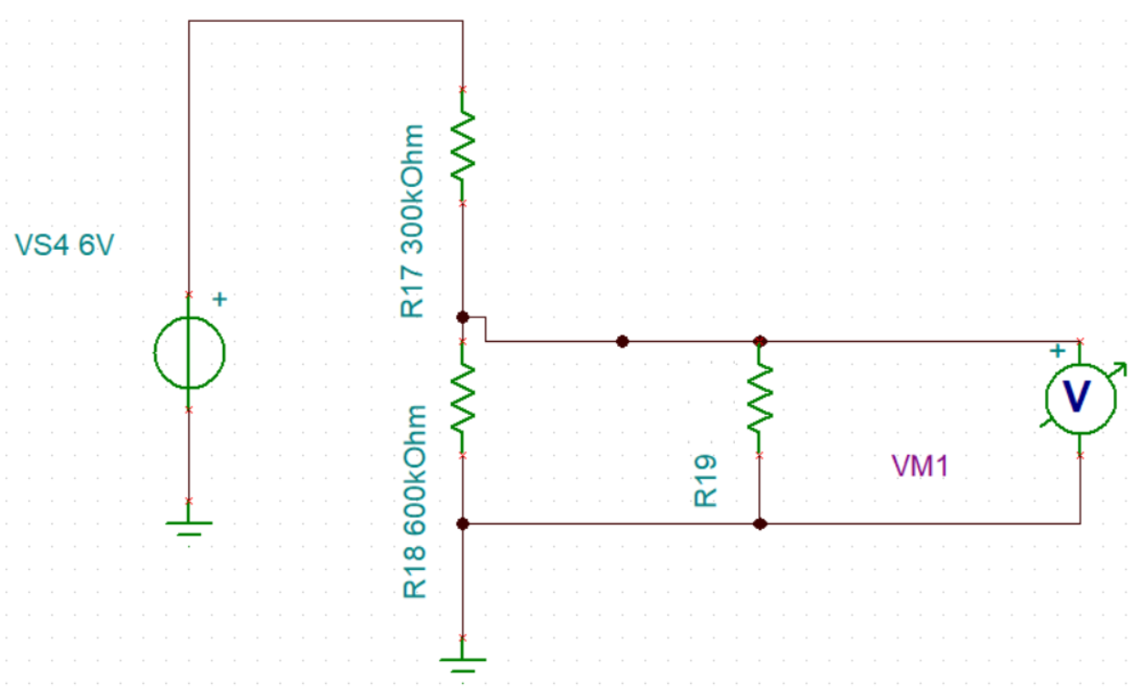
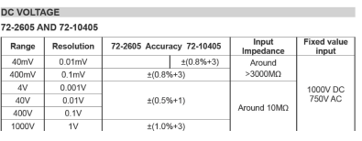

Aplicații:
Calculați tensiunea de ieșire dacă SW1 este închis.
R10||R11 = $\frac{R_{10}×R_{11}}{R_{10}+R_{11}}=\frac{100×800}{100+800}≡89Ω$
R12||R13 = $\frac{R_{12}×R_{13}}{R_{12}+R_{13}}=\frac{600×200}{600+200}=150$Ω
$$V_{out}=\frac{150\text{Ω} }{\text{89}\text{Ω} \text{+}150\text{Ω} }×5V=3,138V$$
2. Se dorește studiul influenței multimetrului asupra circuitului de mai jos(Loading effect). Se presupune că se vor utiliza 3 multimetre diferite care au rezistența internă a voltmetrului R19 de 1MΩ, 10MΩ și 40MΩ, pe domeniul de măsură 40V. Cu ajutorul programului de simulare Tina, simulați circuitul pentru fiecare caz.Calculați rezultatul alături de incertitudine.

Slide 9
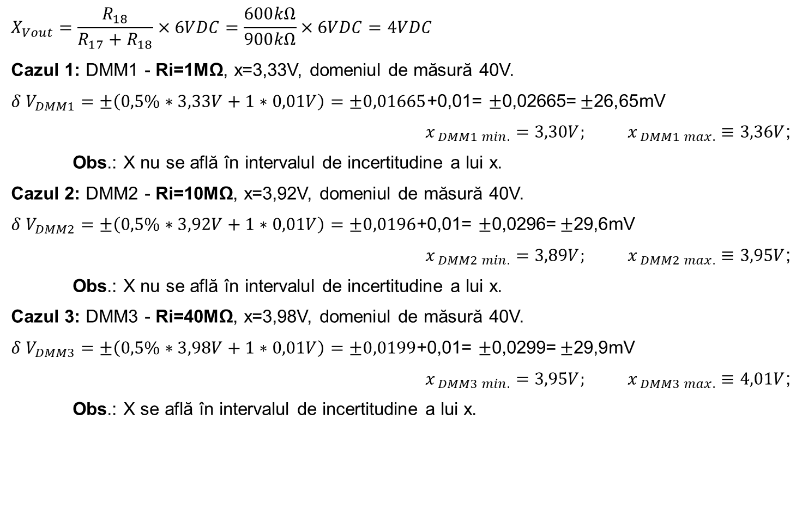
Aplicații:
$$X_{Vout}=\frac{R_{18}}{R_{17}+R_{18}}×6VDC=\frac{600kΩ}{900kΩ}×6VDC=4VDC$$
Cazul 1: DMM1 - Ri=1MΩ, x=3,33V, domeniul de măsură 40V.
${\text{δ} V}_{DMM1}=±\left(0,5\%∗3,33V+1∗0,01V\right)=±0,01665$+0,01= $±$0,02665=$±$26,65mV
$x_{ DMM1 min.}=3,30V; x_{ DMM1 max.}≡3,36V$;
Obs.: X nu se află în intervalul de incertitudine a lui x.
Cazul 2: DMM2 - Ri=10MΩ, x=3,92V, domeniul de măsură 40V.
${\text{δ} V}_{DMM2}=±\left(0,5\%∗3,92V+1∗0,01V\right)=±0,0196$+0,01= $±$0,0296=$±$29,6mV
$x_{ DMM2 min.}=3,89V; x_{ DMM2 max.}≡3,95V$;
Obs.: X nu se află în intervalul de incertitudine a lui x.
Cazul 3: DMM3 - Ri=40MΩ, x=3,98V, domeniul de măsură 40V.
${\text{δ} V}_{DMM3}=±\left(0,5\%∗3,98V+1∗0,01V\right)=±0,0199$+0,01= $±$0,0299=$±$29,9mV
$x_{ DMM3 min.}=3,95V; x_{ DMM3 max.}≡4,01V$;
Obs.: X se află în intervalul de incertitudine a lui x.

Slide 10

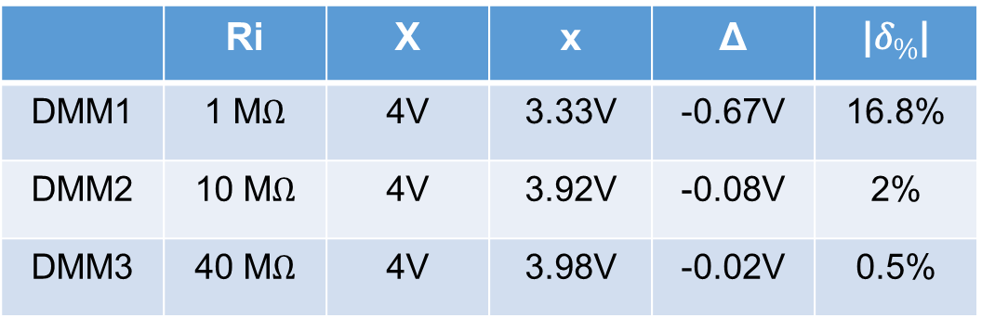
Concluzie
Importanța Ri atunci când în circuit se observă rezistențe la nivel de sute de k$Ω$ sau M$Ω.$
 | Ri | X | x | Δ | |${\text{δ}}_{\%}$|
DMM1 | 1 M$Ω$ | 4V | 3.33V | -0.67V | 16.8%
DMM2 | 10 M$Ω$ | 4V | 3.92V | -0.08V | 2%
DMM3 | 40 M$Ω$ | 4V | 3.98V | -0.02V | 0.5%

Slide 11

Vă mulțumesc pentru atenție!

